Slide 1


Processamento Gráfico – 2018.2
GPU
Sílvio de Barros Melo
CIn.ufpe.br

Slide 2
GPU
GPU: Graphics Processing Unit
Aceleração gráfica começou na parte final do pipeline gráfico, realizando rasterização de varreduras de triângulos.
NVIDIA: GeForce256 de 1999 foi o primeiro a receber o termo “GPU” e a executar processamento de vértices.
Desde então as GPUs evoluíram de implementações configuráveis de pipeline complexo de função fixa a dispositivos altamente programáveis, onde o usuário podiam implementar seus próprios algoritmos.
-> os shaders são as partes mais programáveis de uma GPU.
CIn.ufpe.br

Slide 3
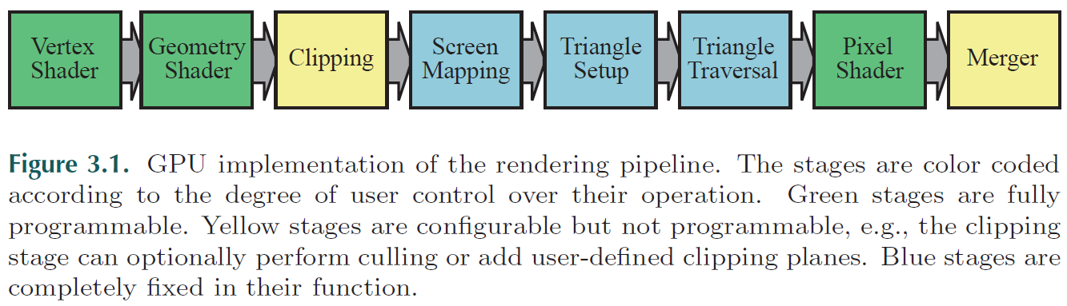
GPU
As GPUs implementam o pipeline conceitual visto anteriormente:
CIn.ufpe.br

Slide 4
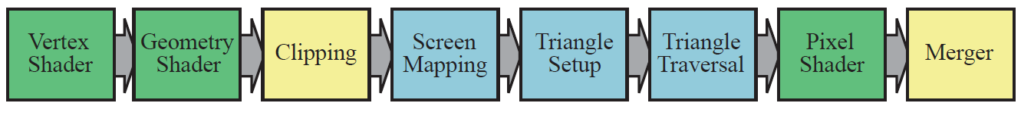
GPU
Vertex Shader: estágios de transformação de vista e modelo, pintura de vértice e projeção.
Geometry Shader: opcional-> opera sobre vértices de uma primitiva (ponto, reta, triângulo): operações de shading que devem ser feitas por primitiva, criação ou destruição de primitivas.
Clipping, Screen Mapping, Triangle Setup e Triangle Traversal: funções fixas que implementam os estágios funcionais respectivos.
Pixel Shading: totalmente programável, executa a função de pintura de pixel.
Merger: modifica cor, Z-buffer, combina cor, estêncil e buffers.
CIn.ufpe.br

Slide 5
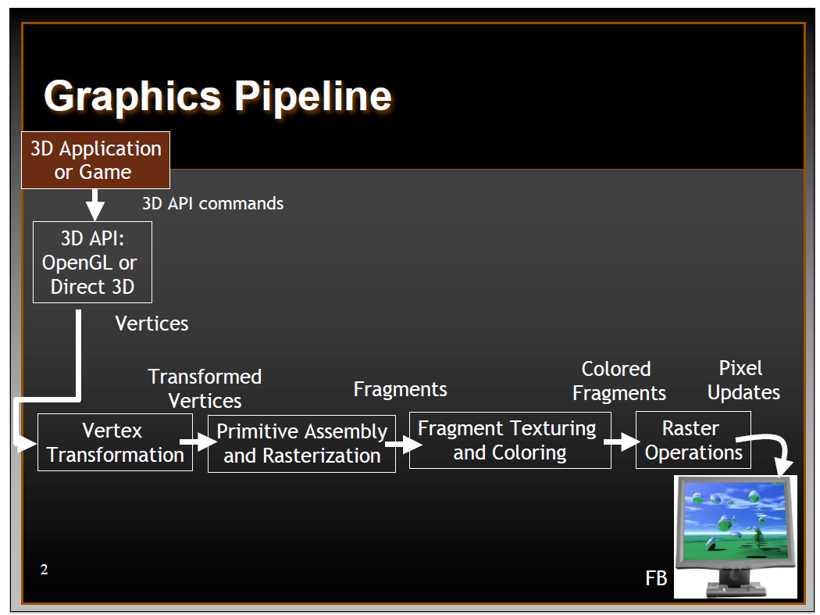
GPU
CIn.ufpe.br

Slide 6
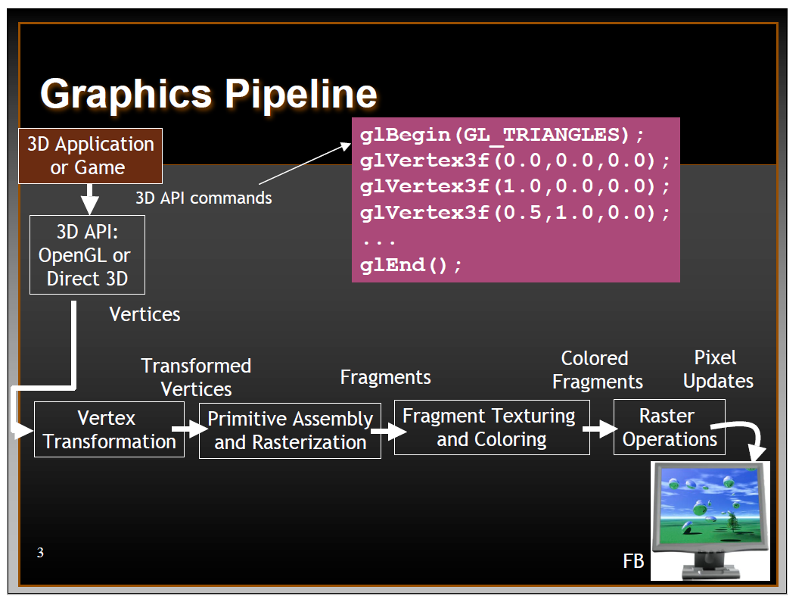
GPU
CIn.ufpe.br

Slide 7
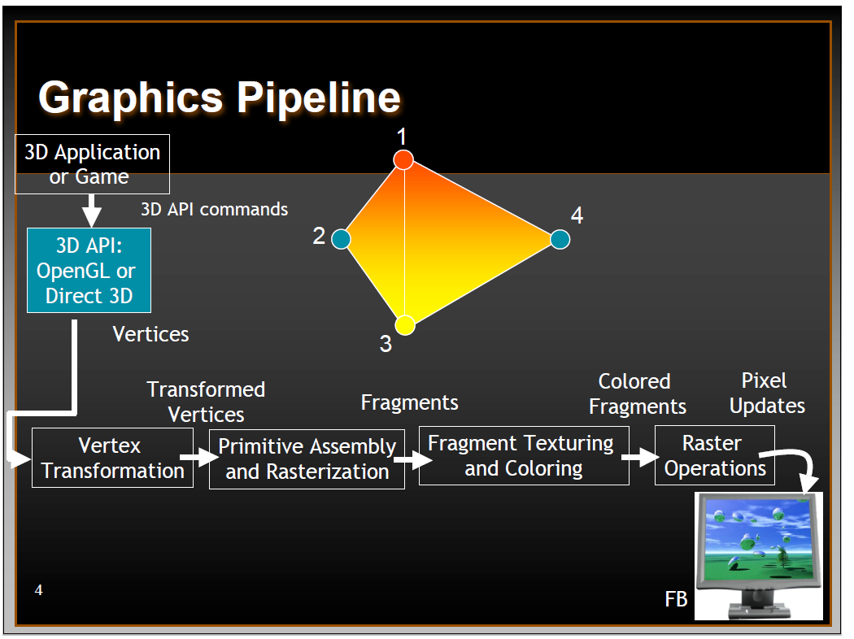
GPU
CIn.ufpe.br

Slide 8
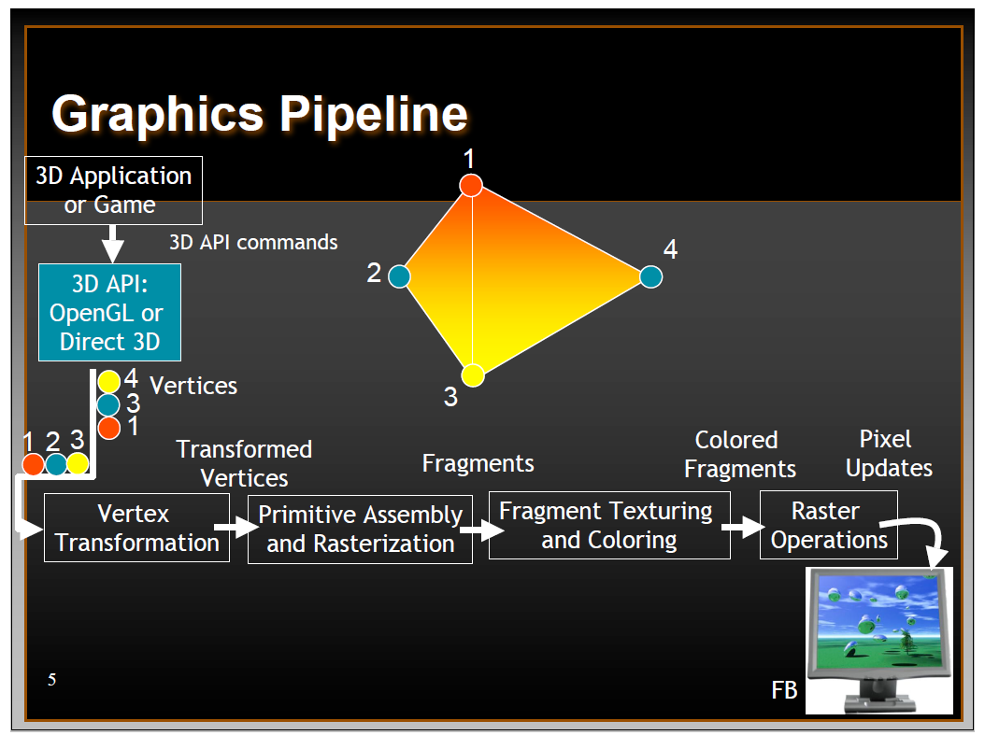
GPU
CIn.ufpe.br

Slide 9
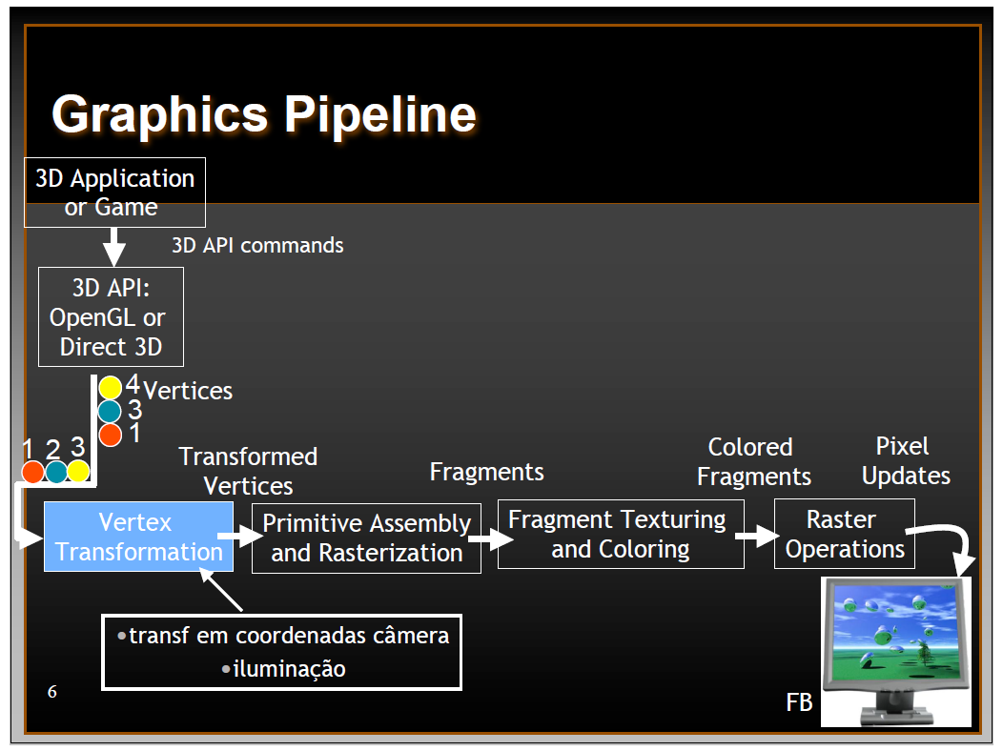
GPU
CIn.ufpe.br

Slide 10
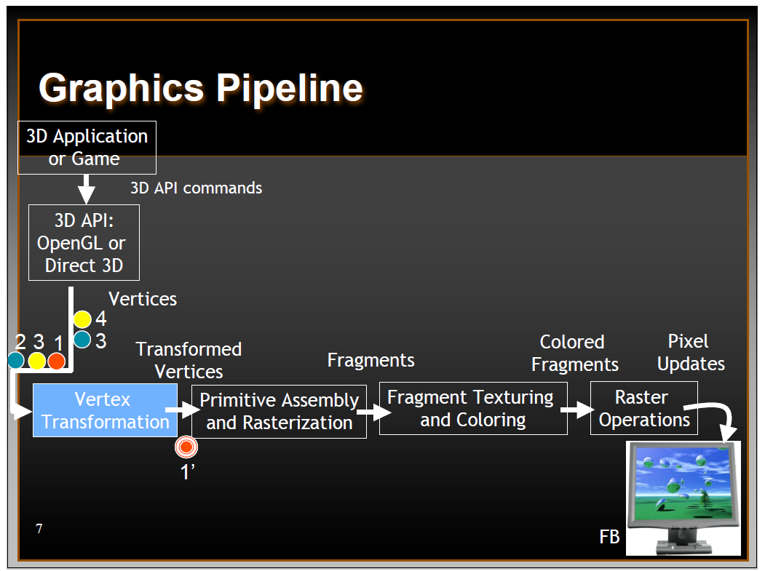
GPU
CIn.ufpe.br

Slide 11
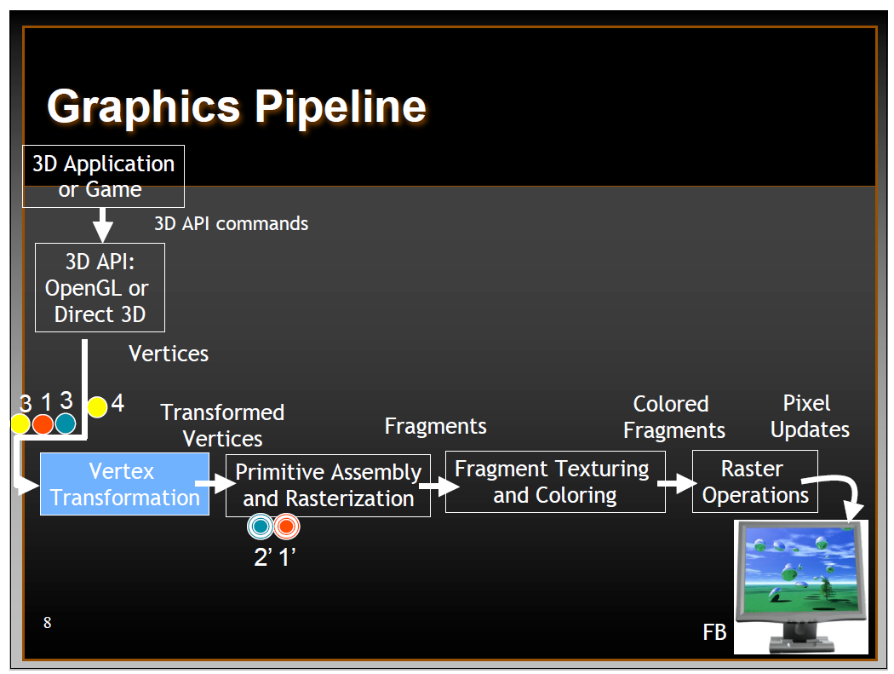
GPU
CIn.ufpe.br

Slide 12
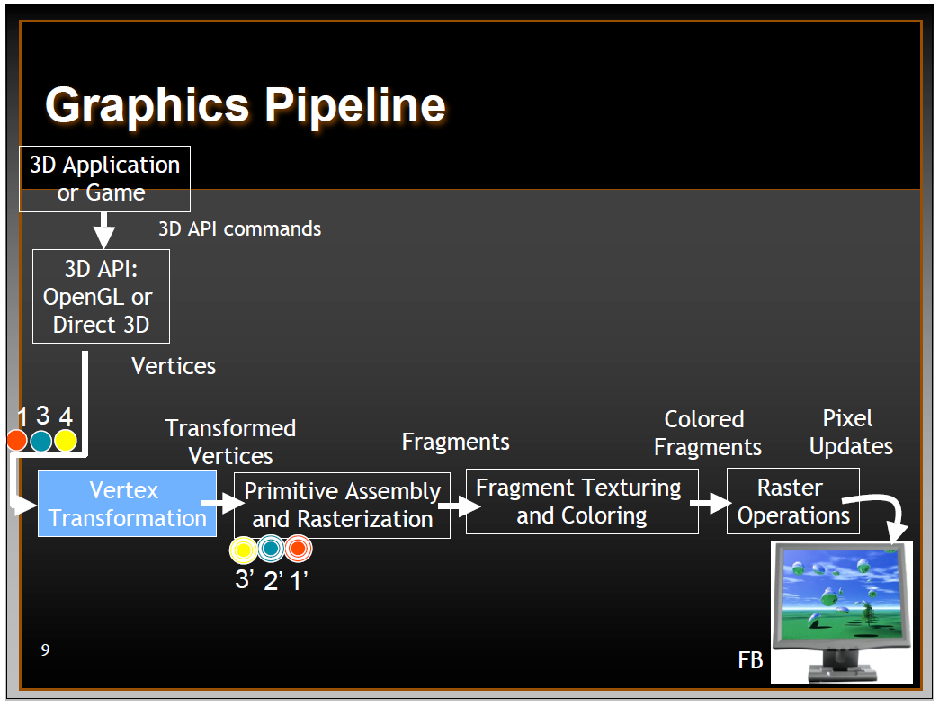
GPU
CIn.ufpe.br

Slide 13
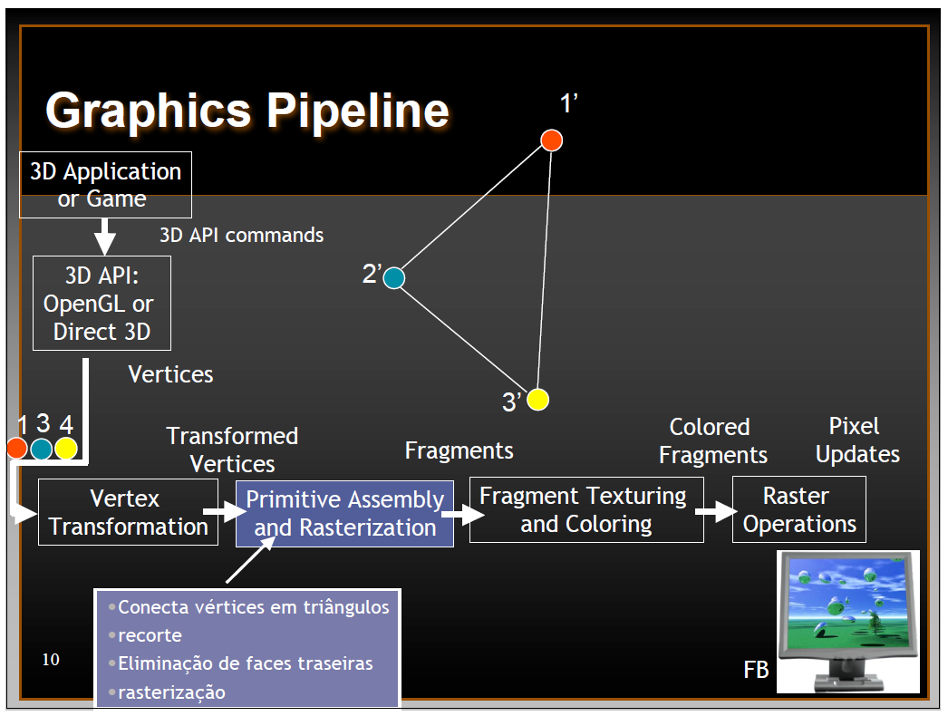
GPU
CIn.ufpe.br

Slide 14
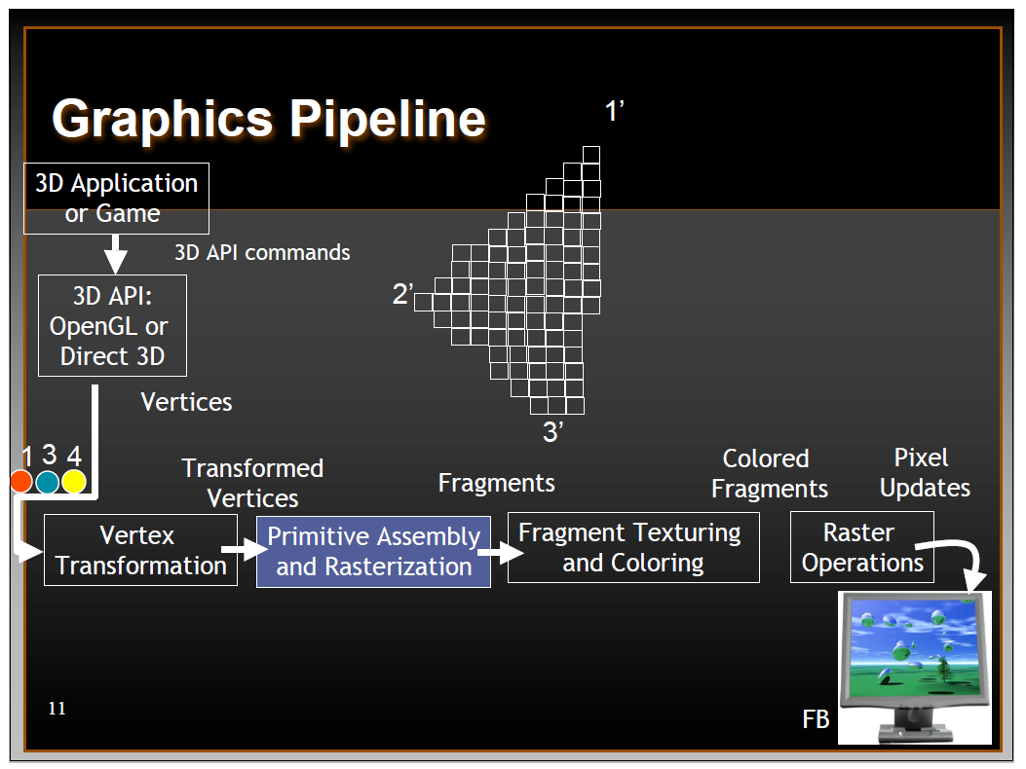
GPU
CIn.ufpe.br

Slide 15
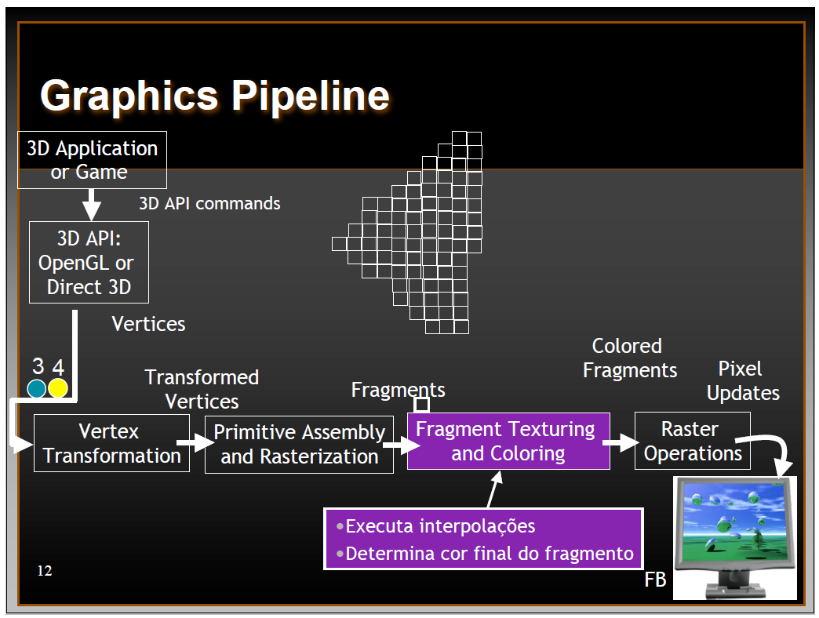
GPU
CIn.ufpe.br

Slide 16
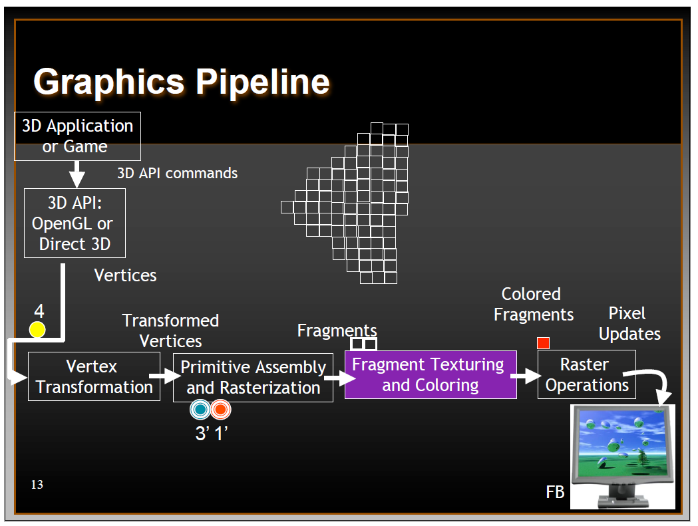
GPU
CIn.ufpe.br

Slide 17
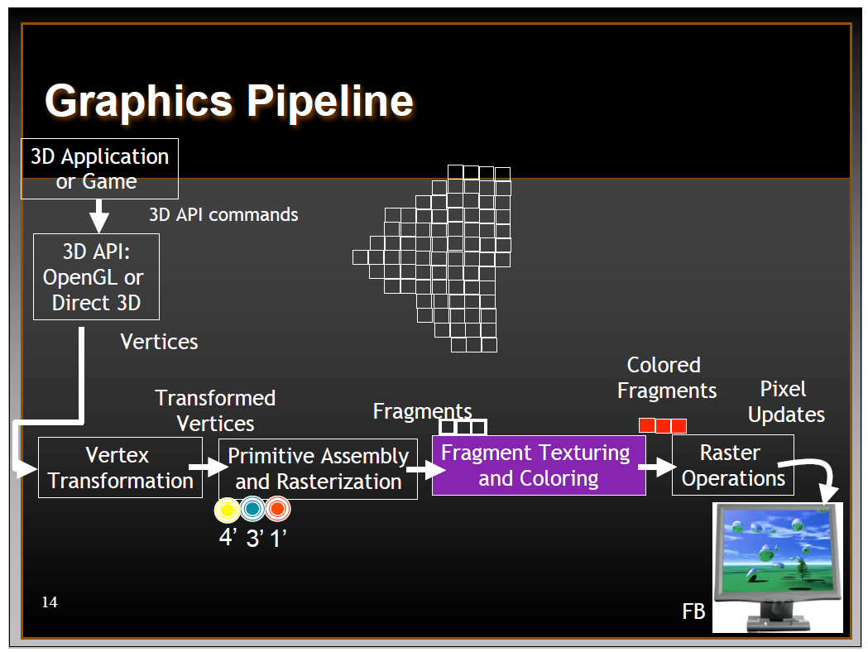
GPU
CIn.ufpe.br

Slide 18
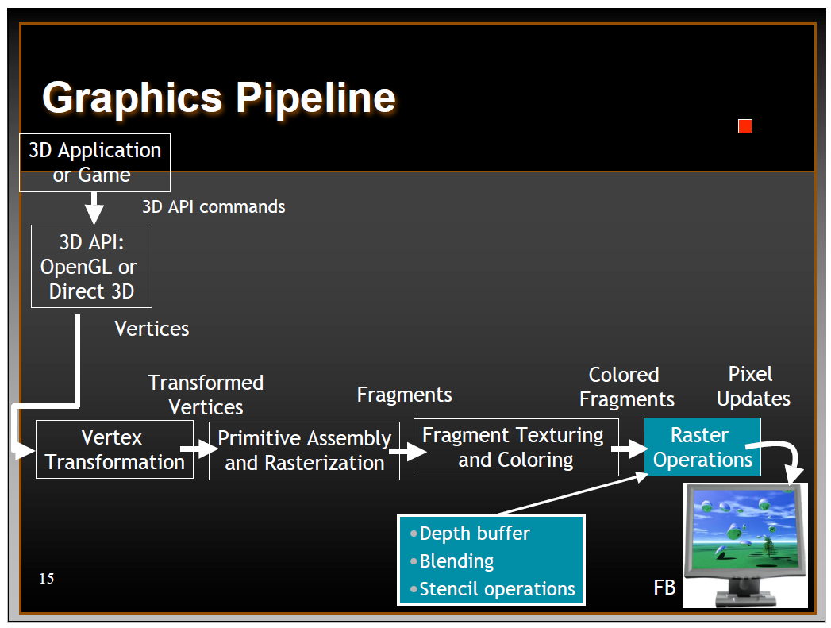
GPU
CIn.ufpe.br

Slide 19
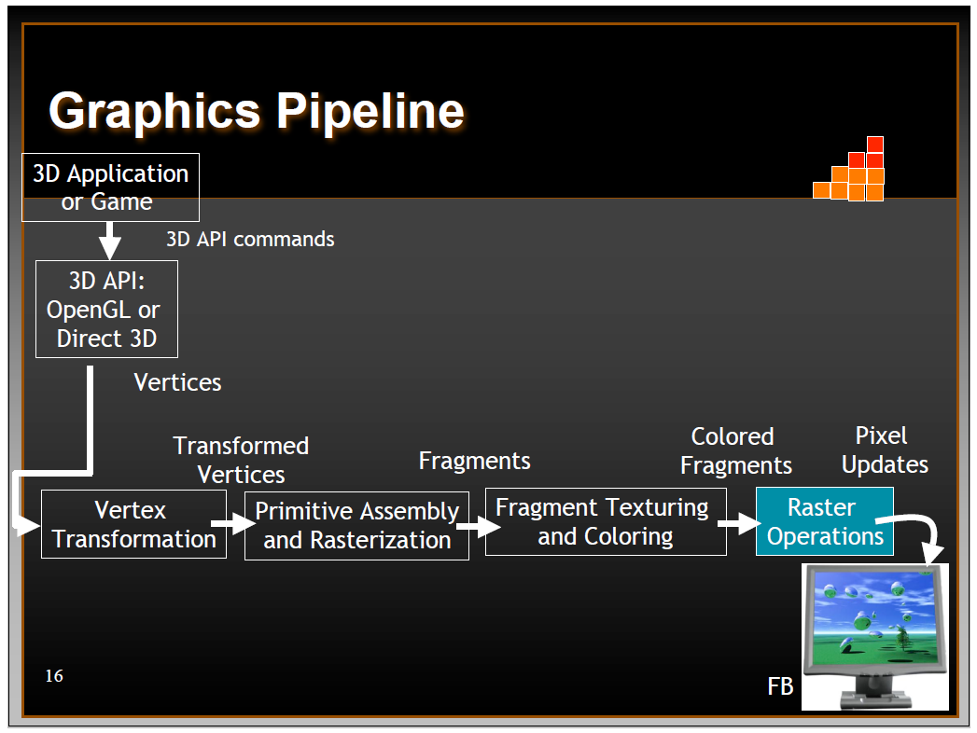
GPU
CIn.ufpe.br

Slide 20
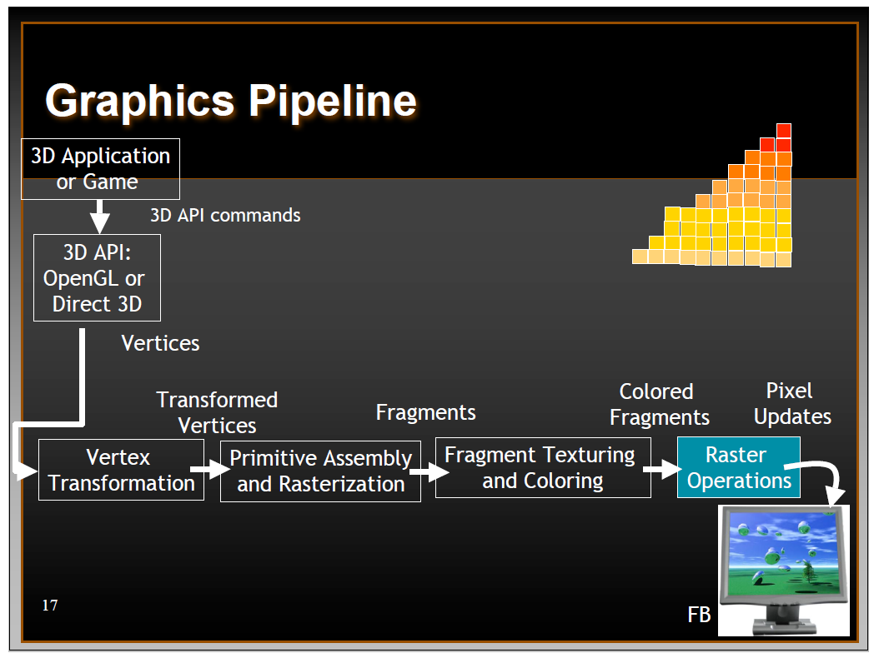
GPU
CIn.ufpe.br

Slide 21
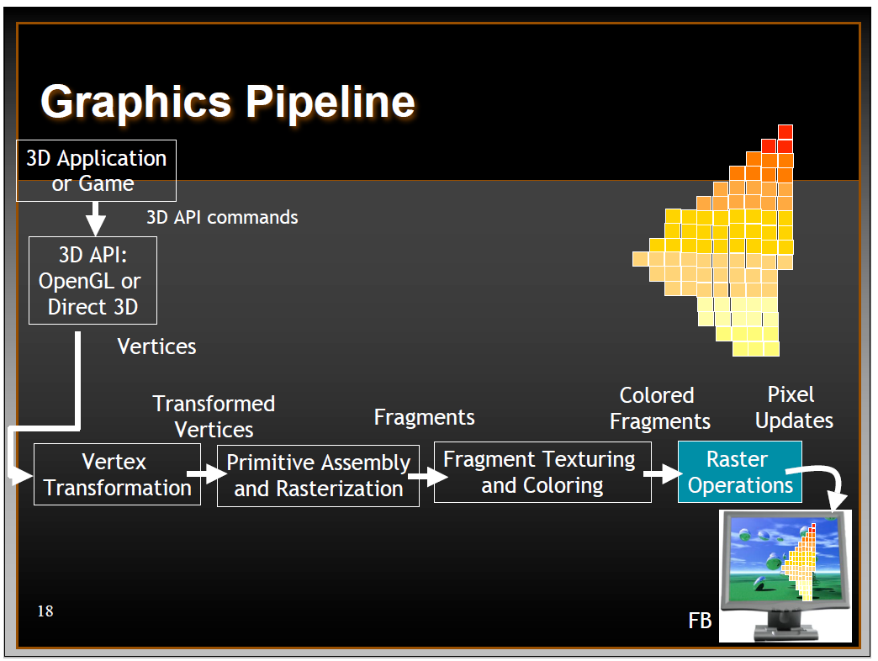
GPU
CIn.ufpe.br

Slide 22
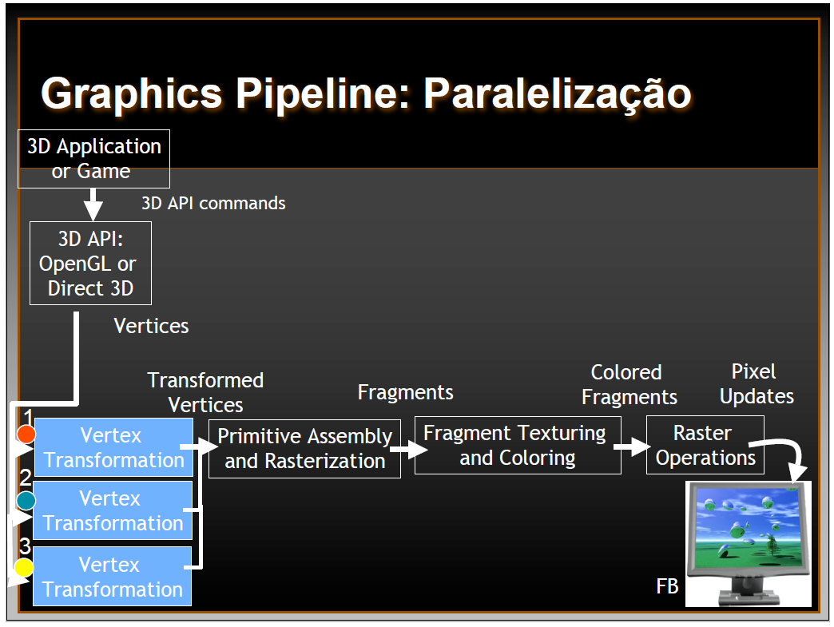
GPU
CIn.ufpe.br

Slide 23
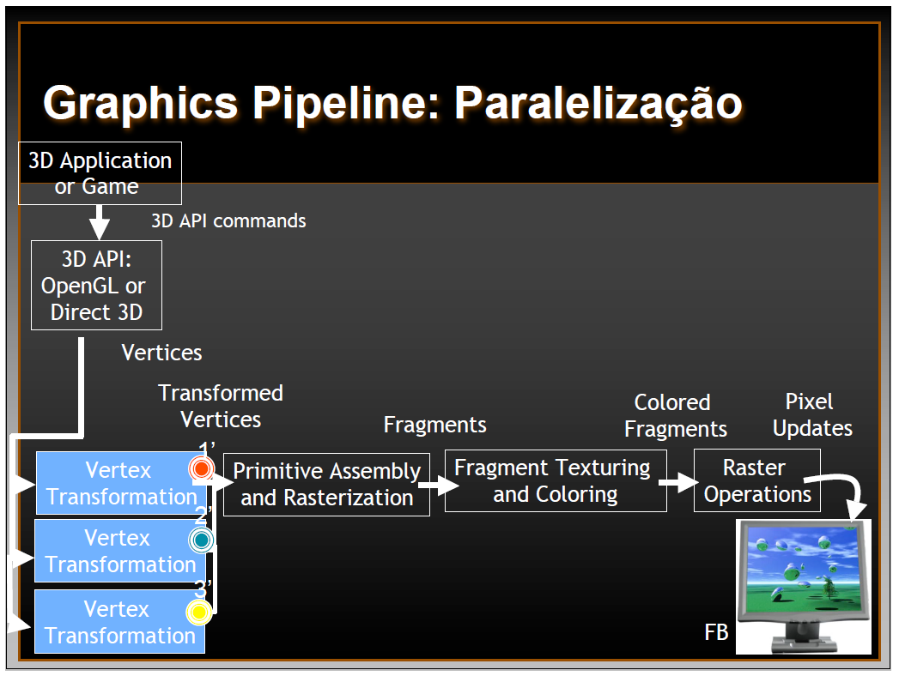
GPU
CIn.ufpe.br

Slide 24
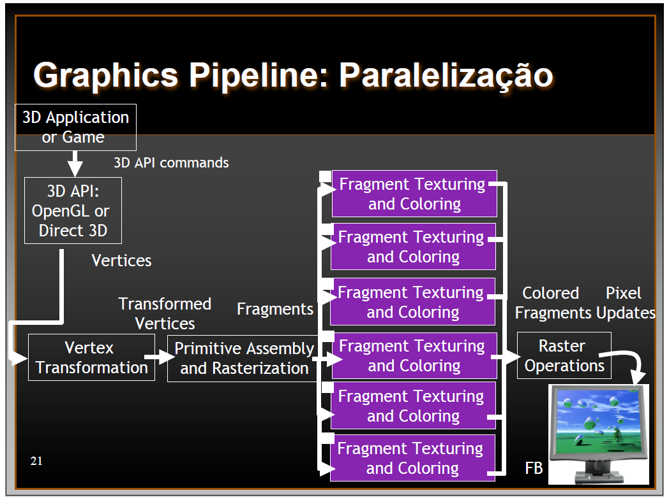
GPU
CIn.ufpe.br

Slide 25

GPU
CIn.ufpe.br

Slide 26
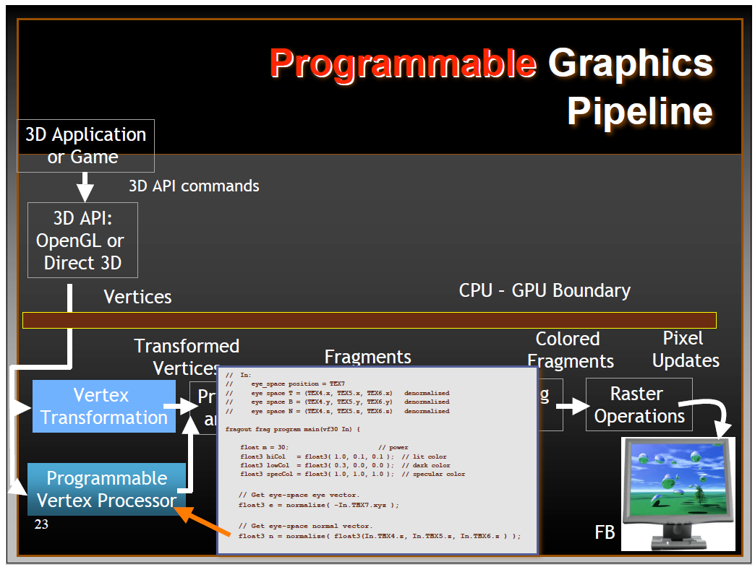
GPU
CIn.ufpe.br

Slide 27
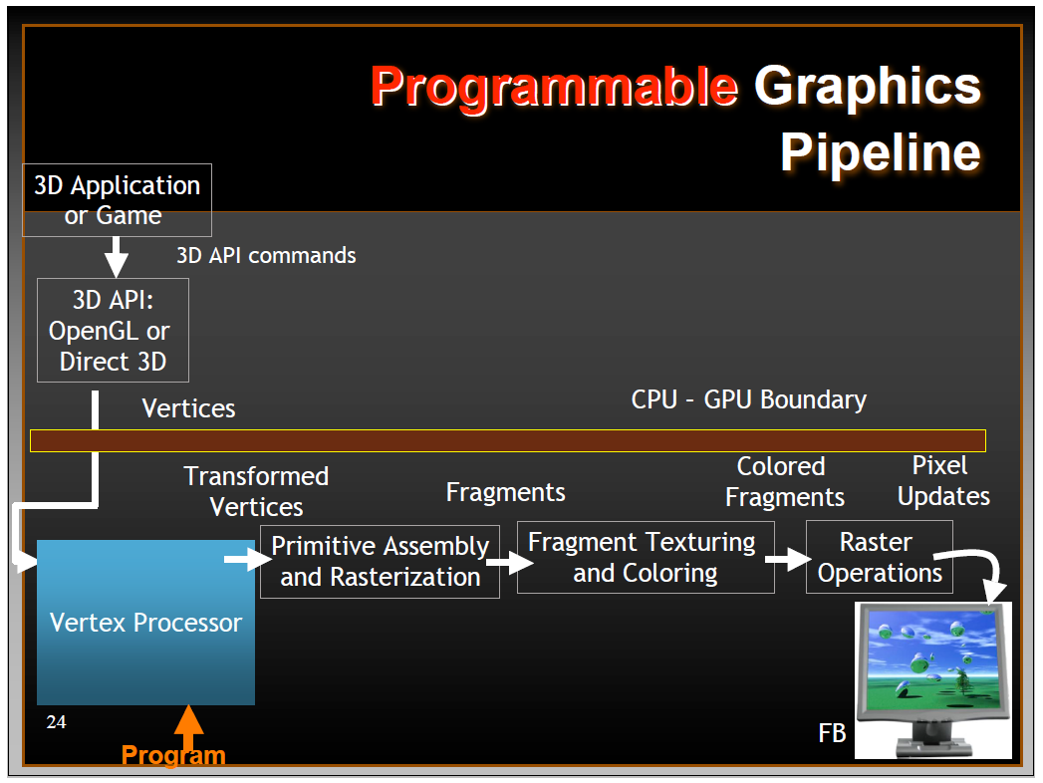
GPU
CIn.ufpe.br

Slide 28
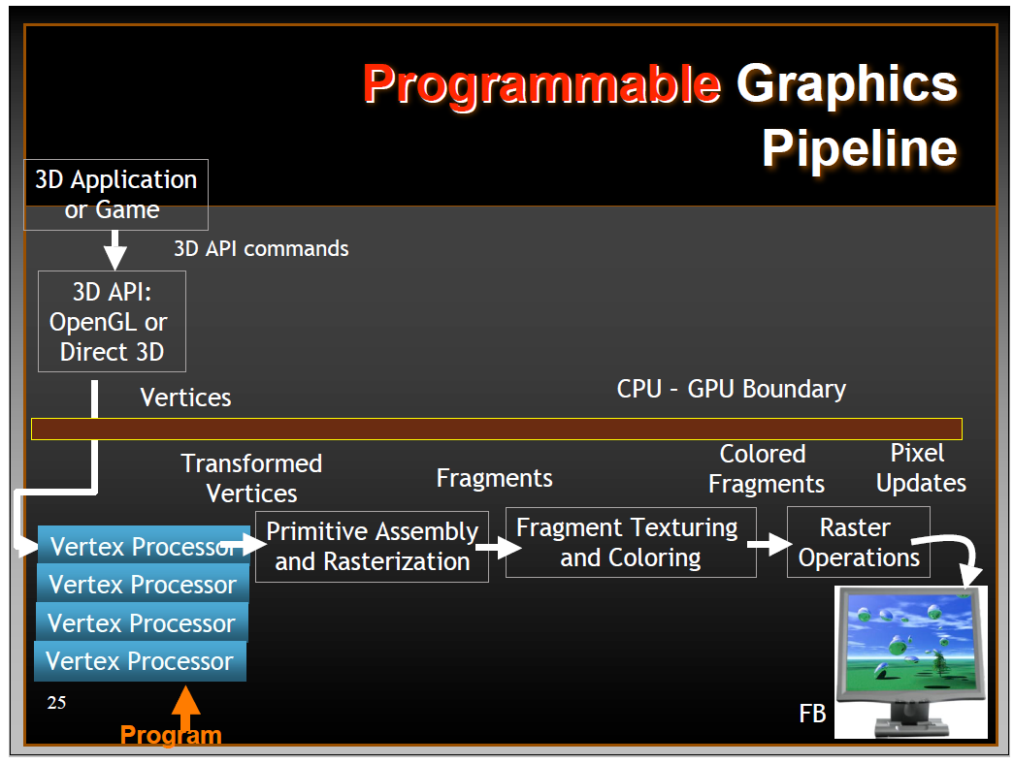
GPU
CIn.ufpe.br

Slide 29
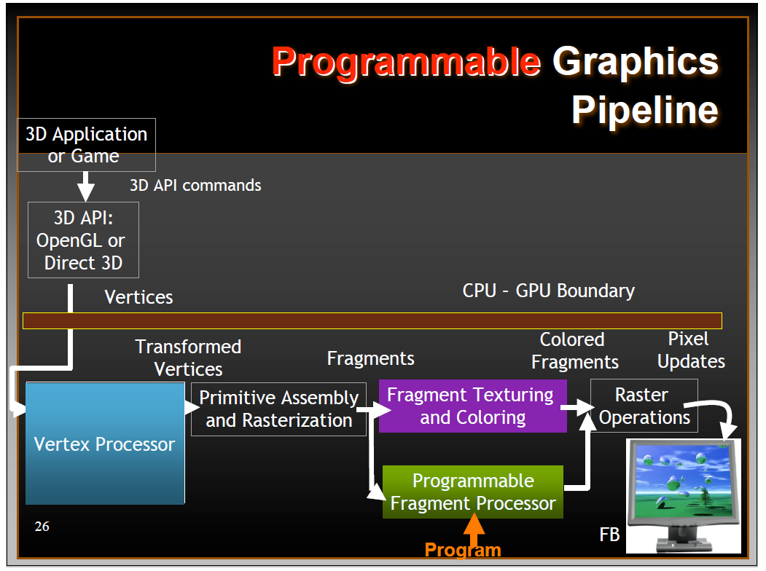
GPU
CIn.ufpe.br

Slide 30
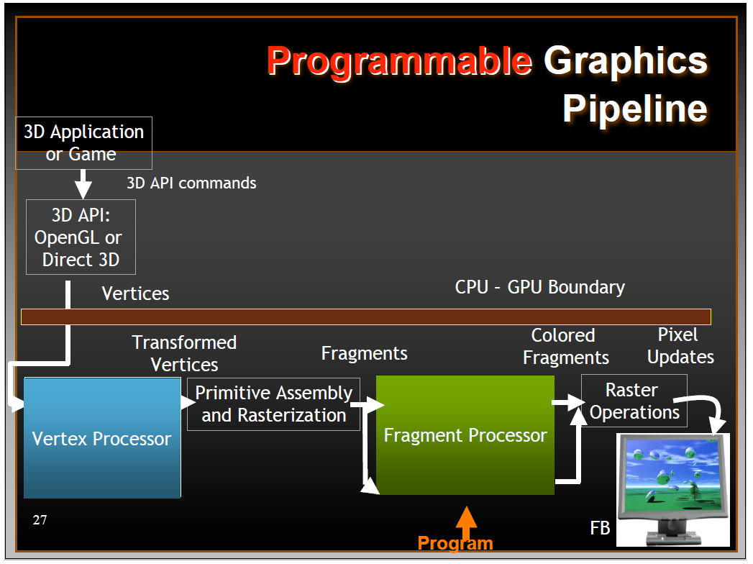
GPU
CIn.ufpe.br

Slide 31
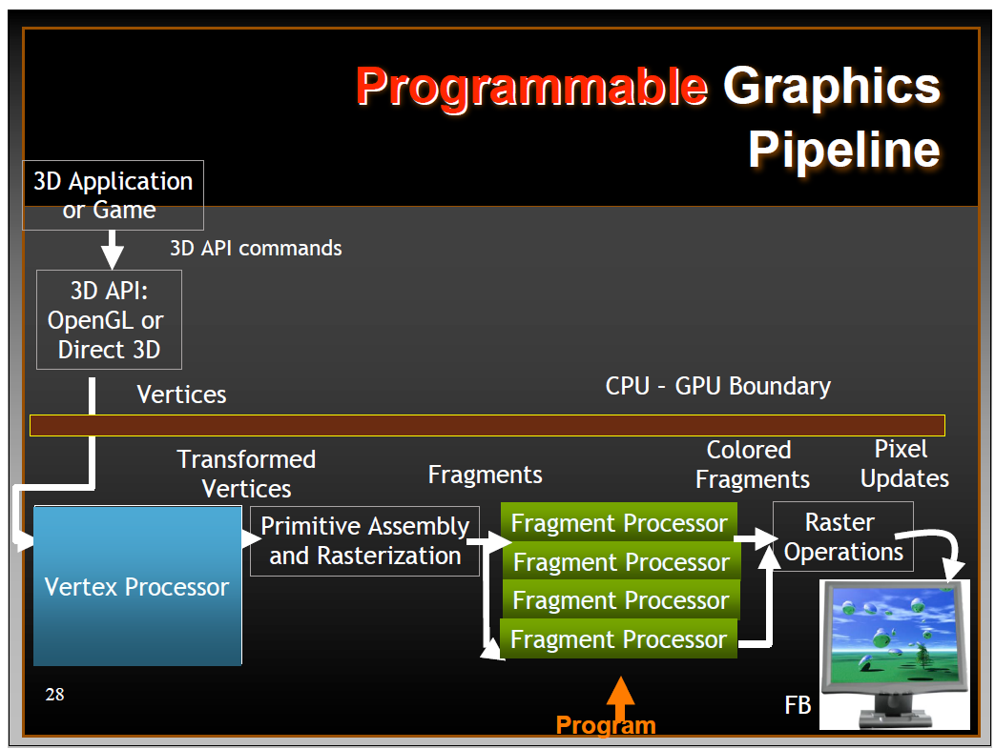
GPU
CIn.ufpe.br

Slide 32
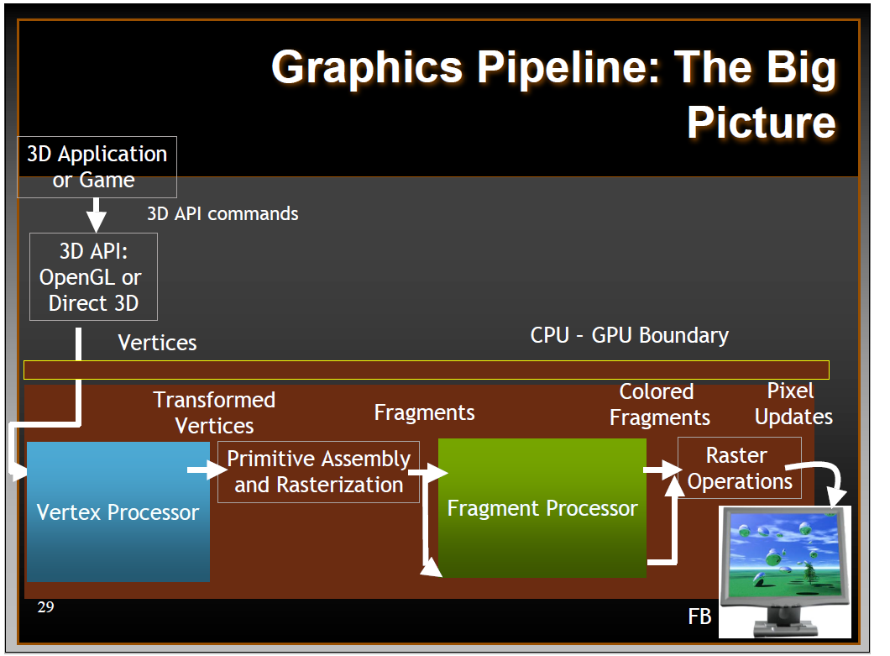
GPU
CIn.ufpe.br

Slide 33
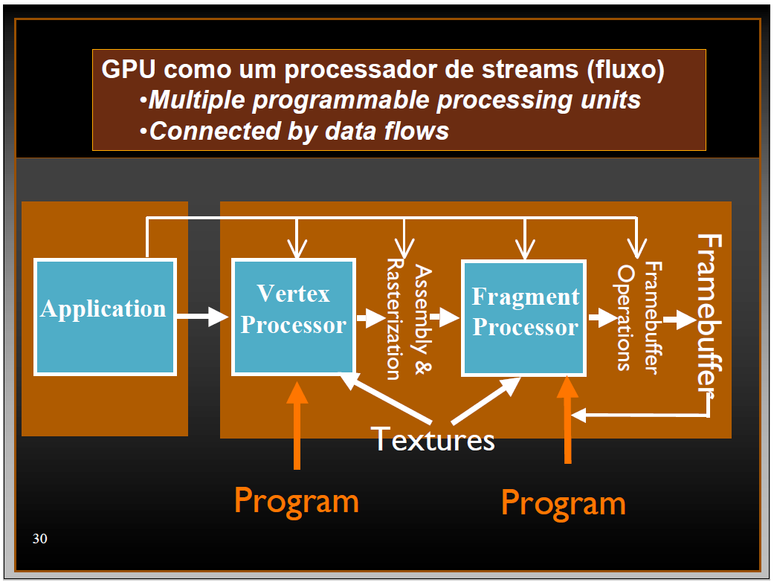
GPU
CIn.ufpe.br

Slide 34
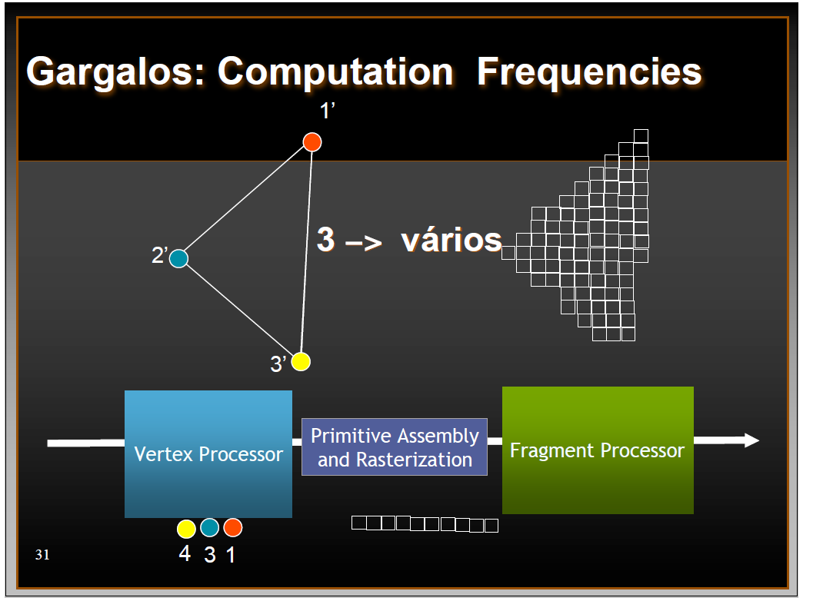
GPU
CIn.ufpe.br

Slide 35
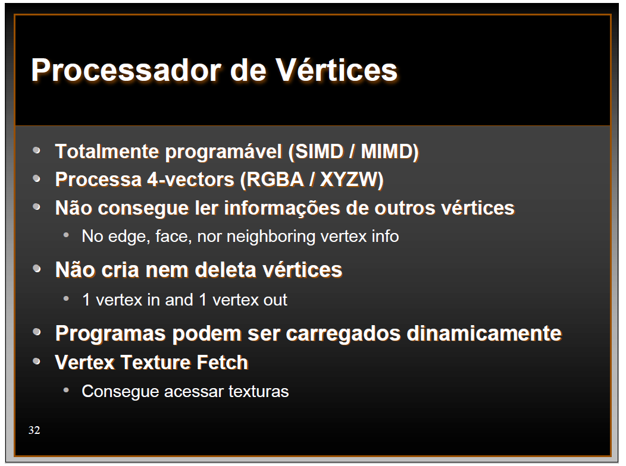
GPU
CIn.ufpe.br

Slide 36
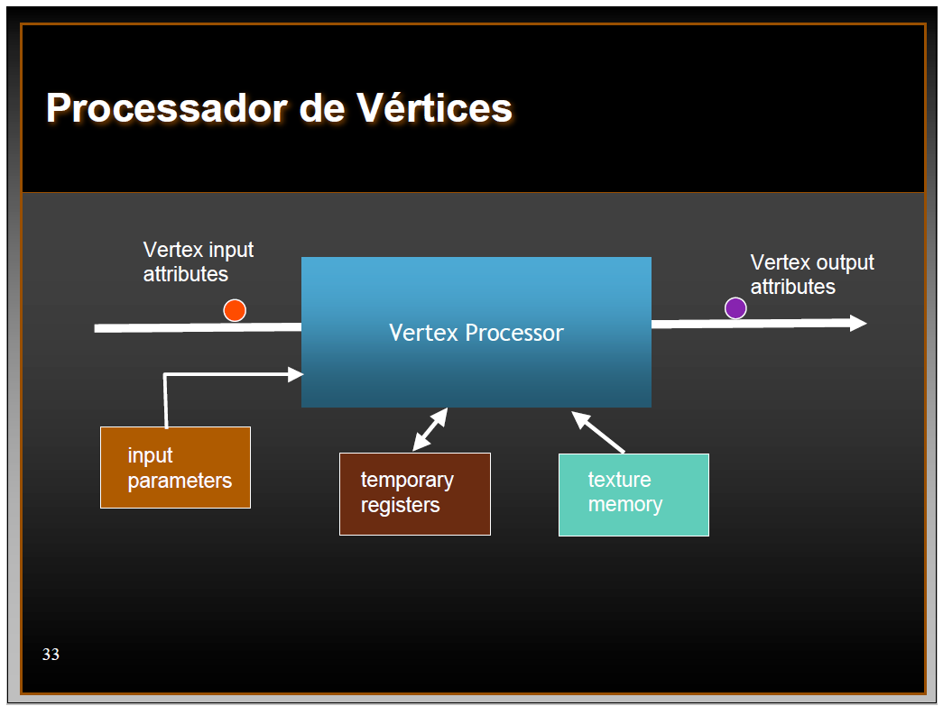
GPU
CIn.ufpe.br

Slide 37
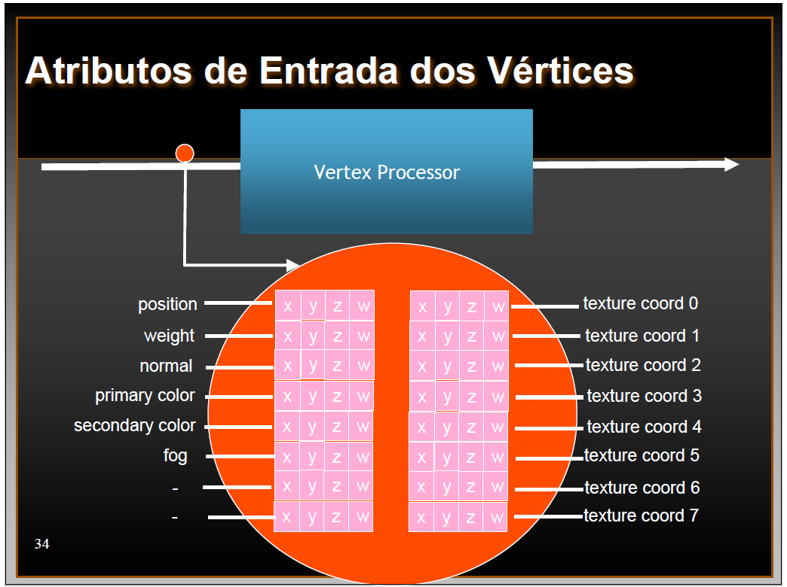
GPU
CIn.ufpe.br

Slide 38
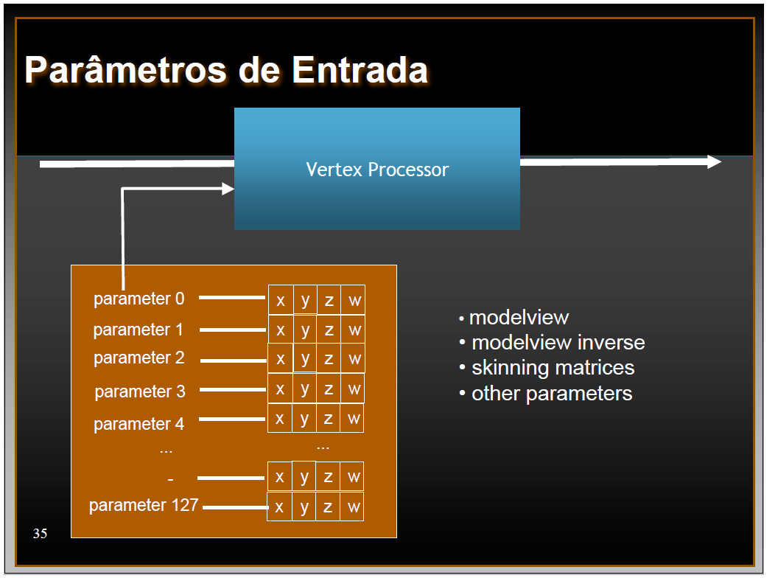
GPU
CIn.ufpe.br

Slide 39
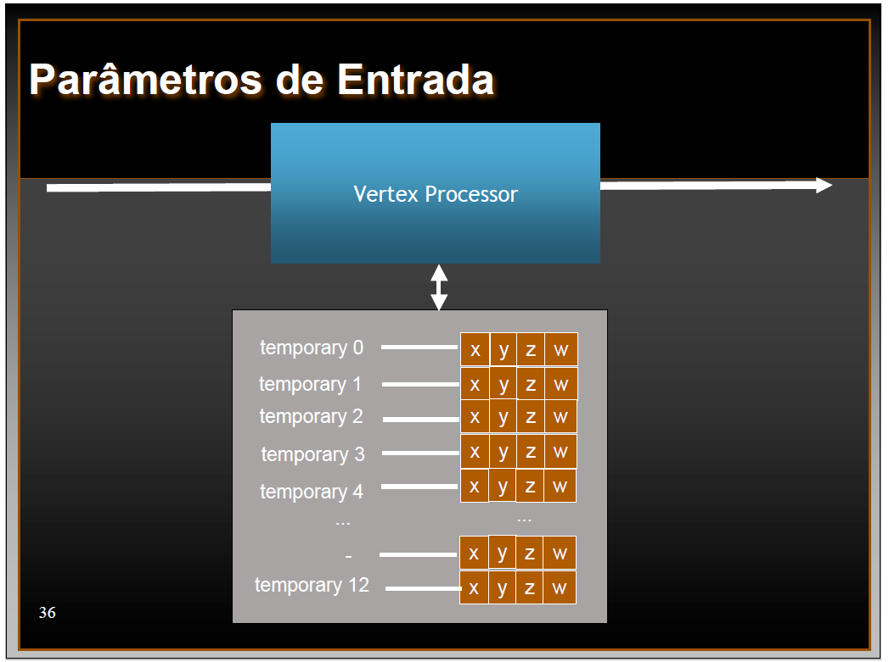
GPU
CIn.ufpe.br

Slide 40
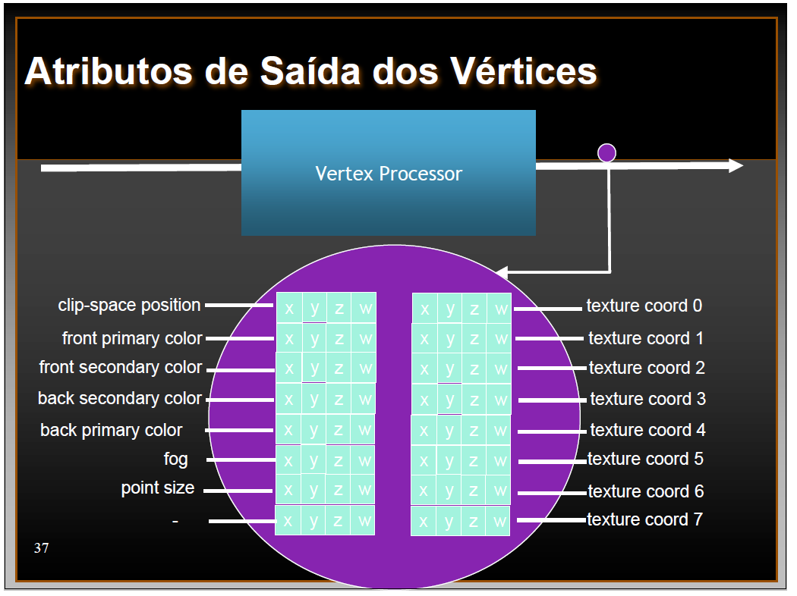
GPU
CIn.ufpe.br

Slide 41
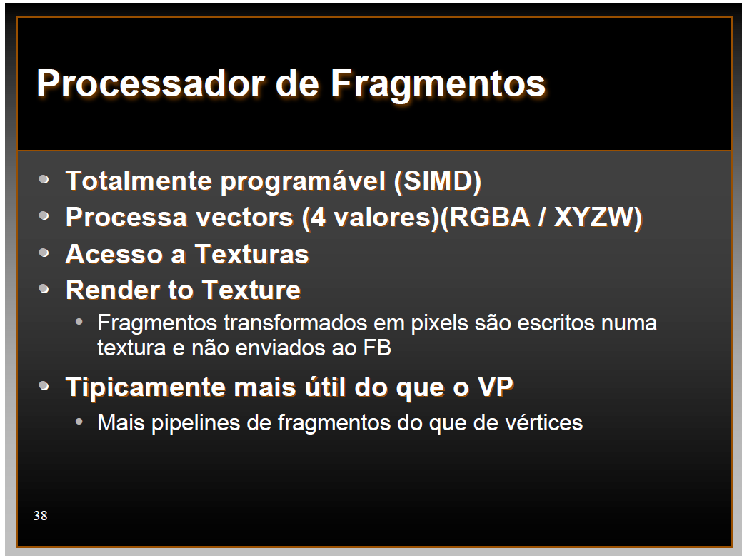
GPU
CIn.ufpe.br

Slide 42
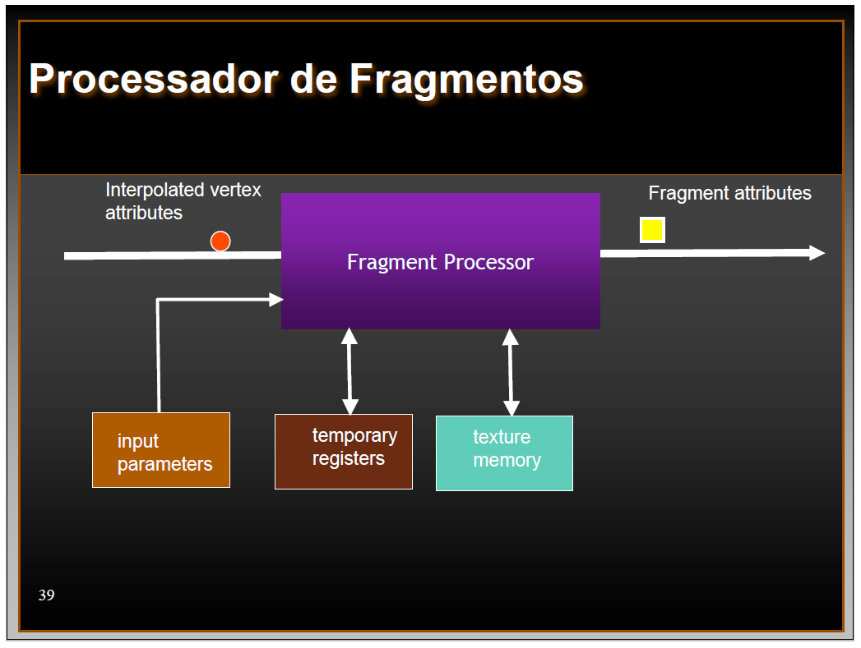
GPU
CIn.ufpe.br

Slide 43
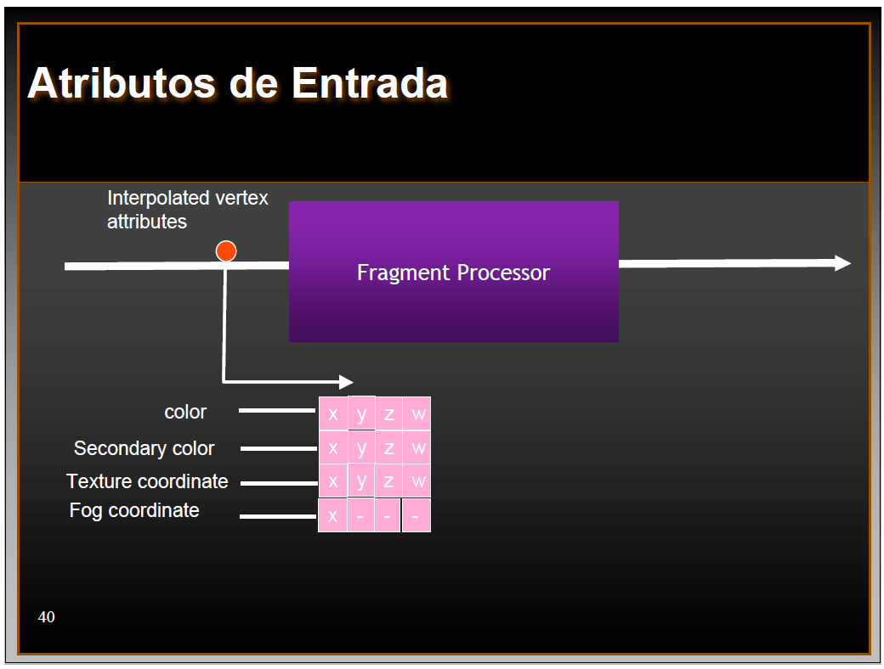
GPU
CIn.ufpe.br

Slide 44
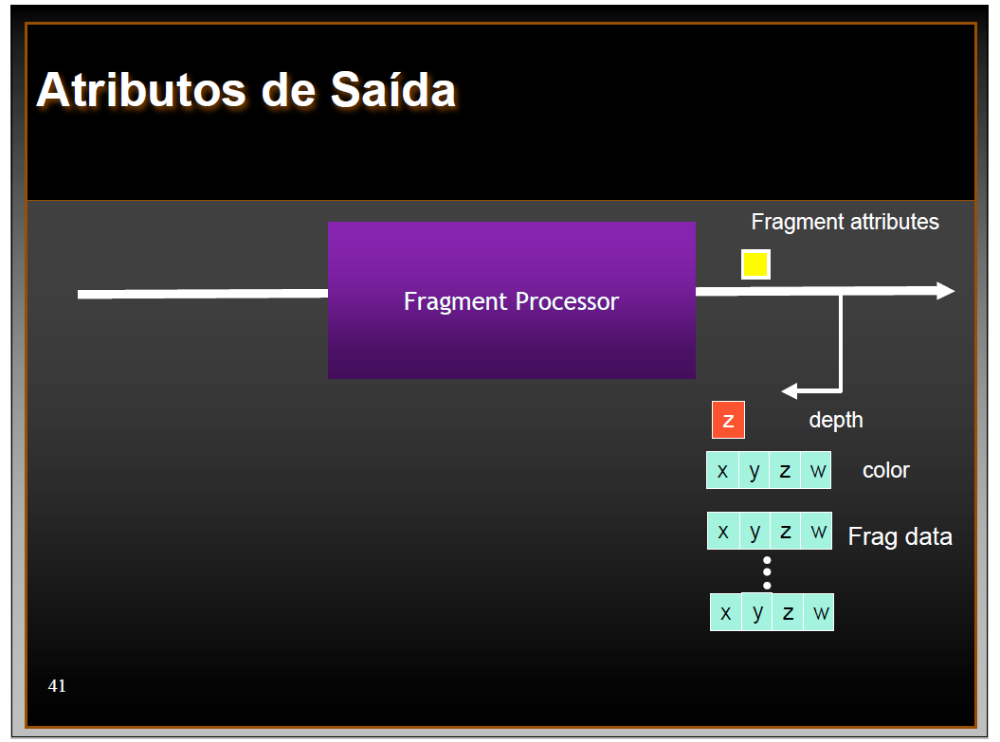
GPU
CIn.ufpe.br

Slide 45
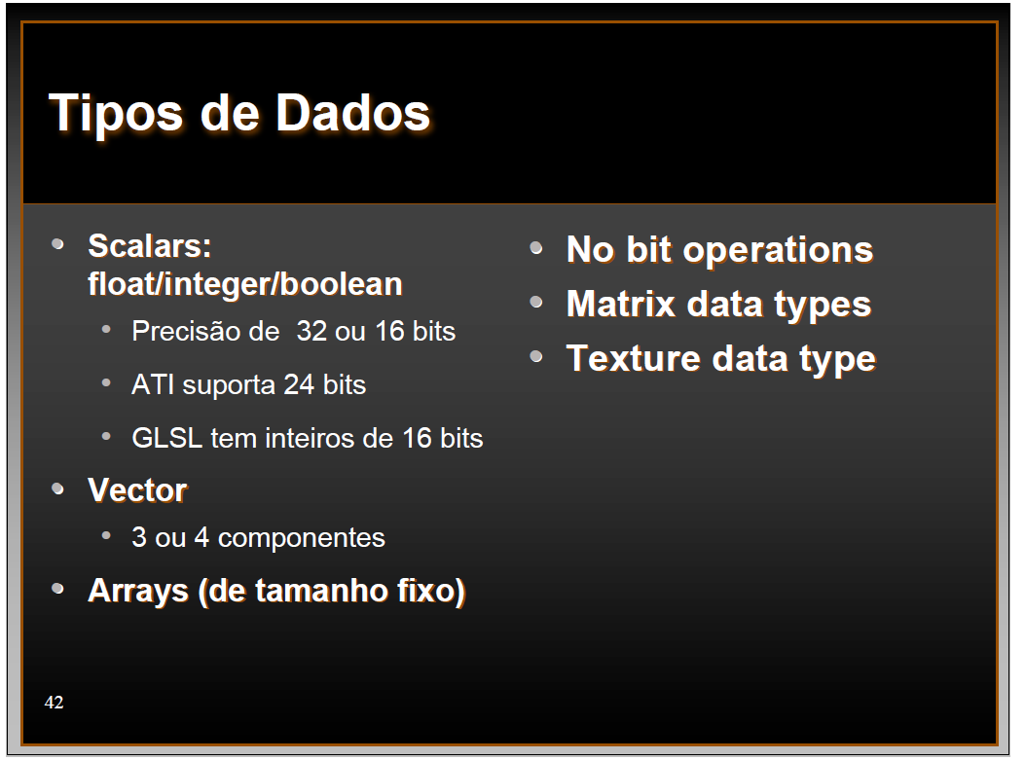
GPU
CIn.ufpe.br

Slide 46
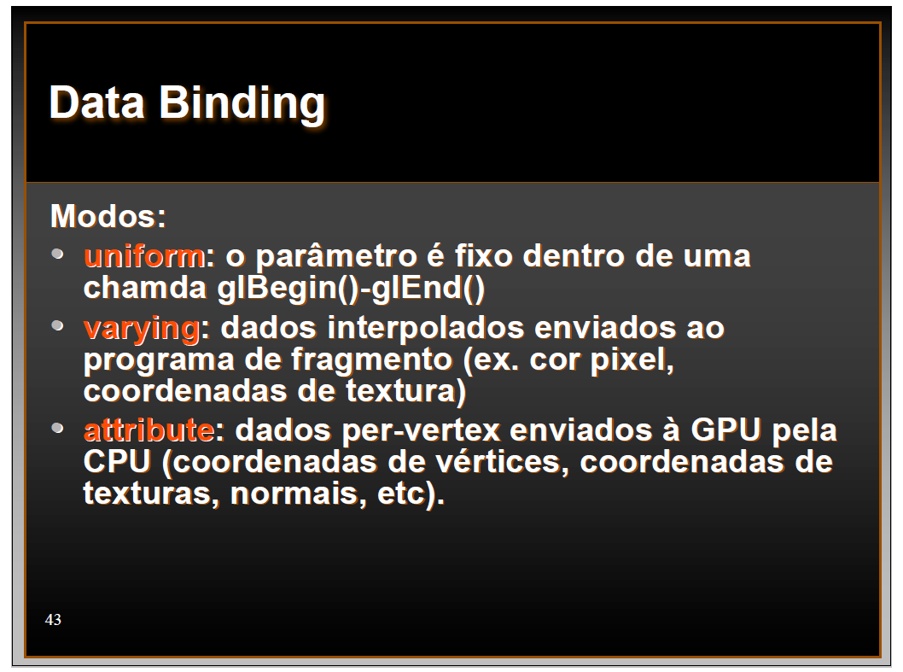
GPU
CIn.ufpe.br

Slide 47
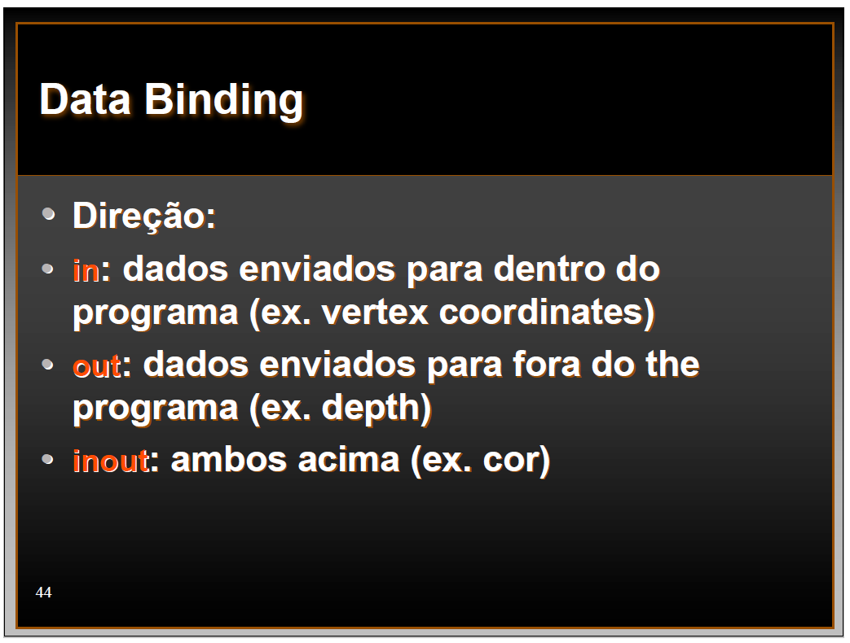
GPU
CIn.ufpe.br

Slide 48
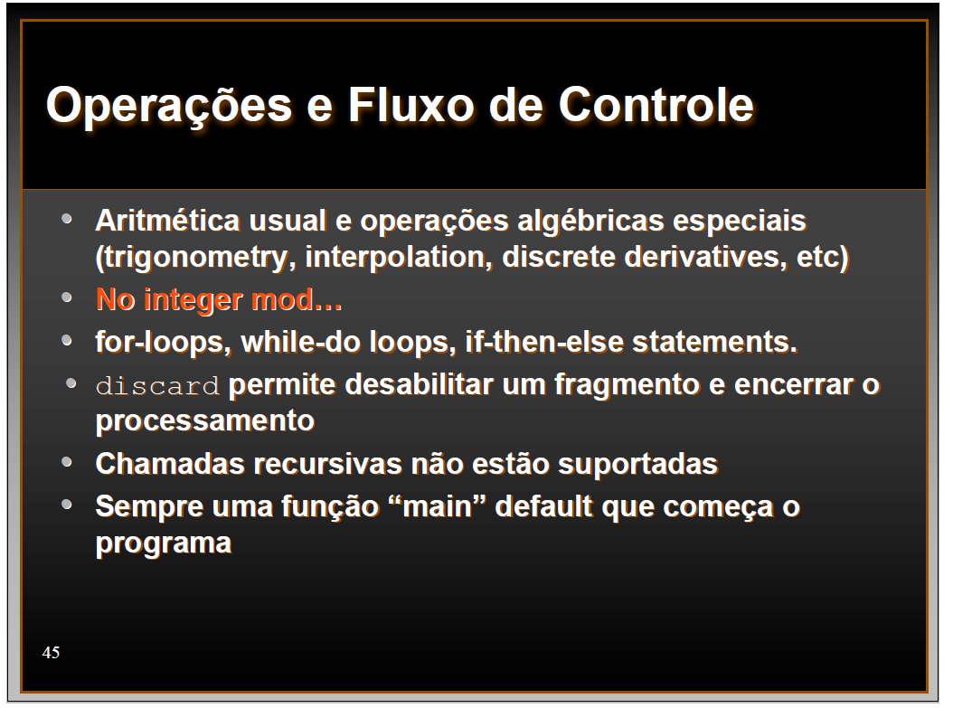
GPU
CIn.ufpe.br

Slide 49
GPU
CIn.ufpe.br

